Slide 1
第三节 稳压电路
一、作用
当电网电压波动或负载RL变化时，自动调节使直流输出电压稳定。
二、分类
1、并联型硅稳压管稳压电路
2、串联型稳压电路
→ 利用稳压管的稳压原理
→利用调整管的负反馈原理
对于同样标称输出电压为6V的直流电源，在未接收音机时，为什么测量输出端子的电压，有的为6V，而有的为7-8V？用后者为收音机供电，会造成收音机的损坏吗？

Slide 2
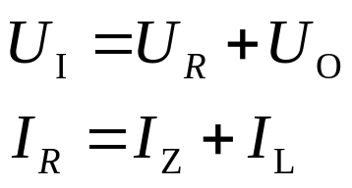
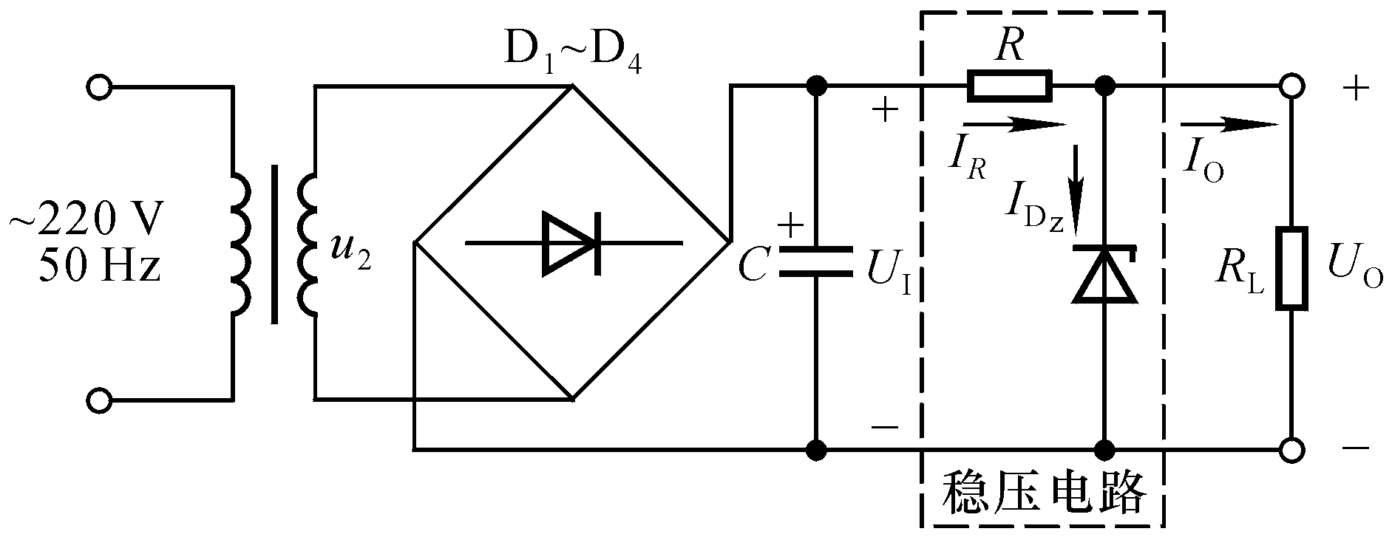
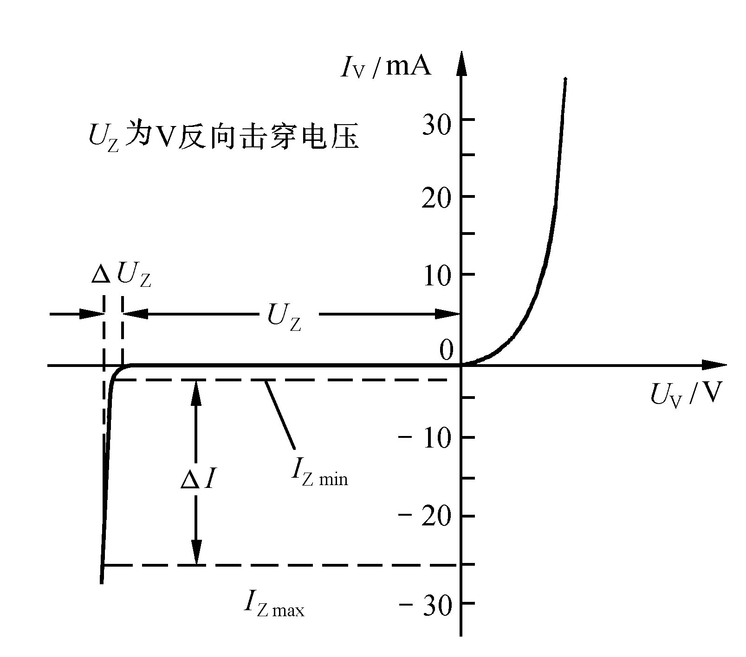
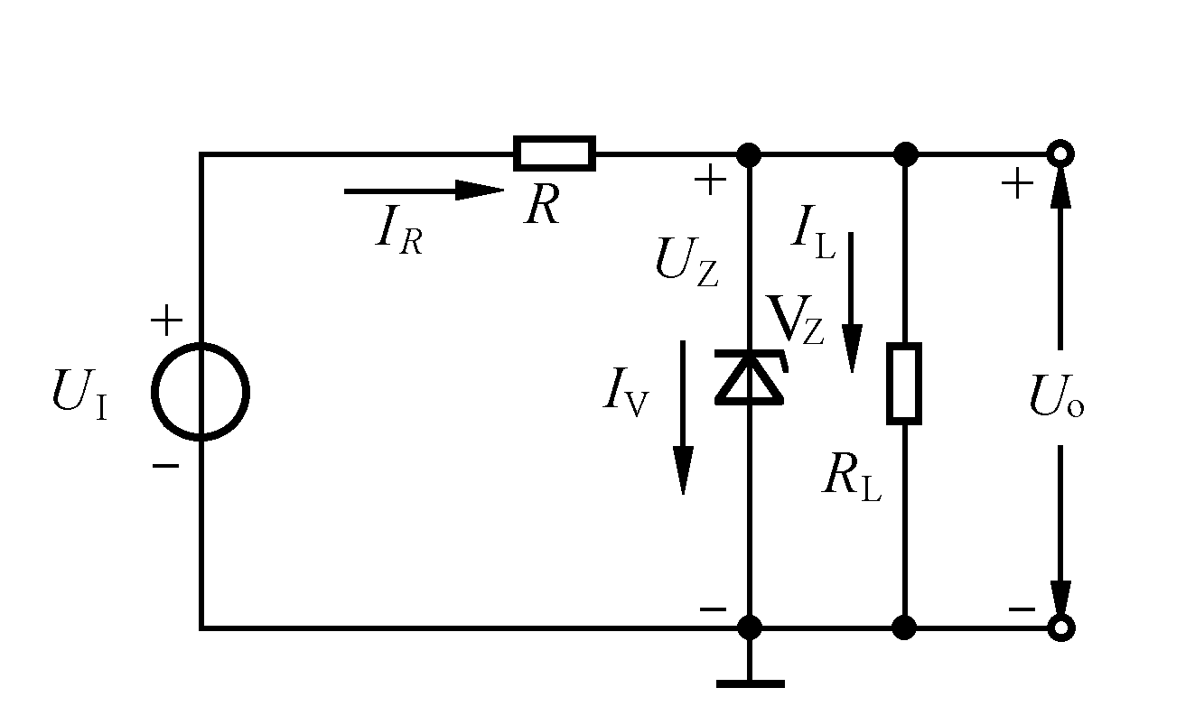
三、并联型硅稳压管稳压电路
--稳压管Vz与负载RL并联连接
稳压管VZ工作在反向击穿状态

Slide 3
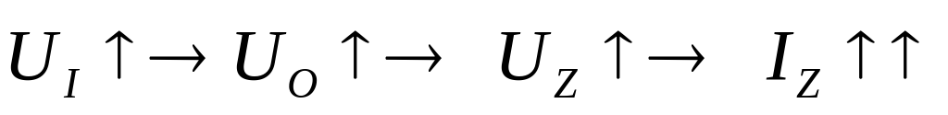
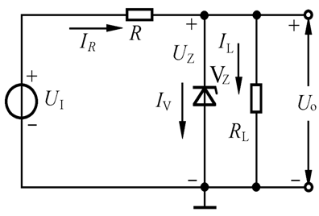
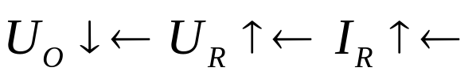
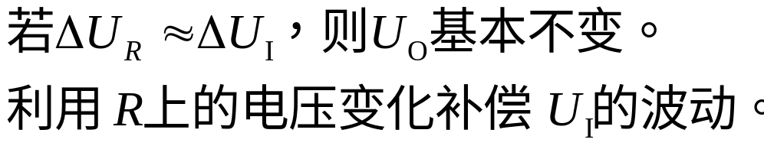
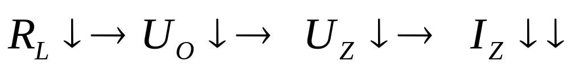
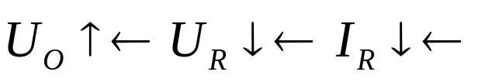
1、稳压原理
（1）负载R_{L}不变，电网电压U_{I}变化
（2） 电网电压UI不变，负载RL变化

Slide 4
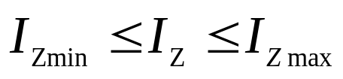
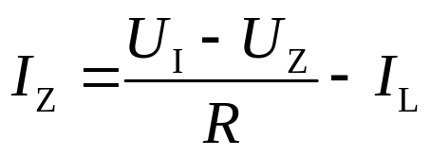
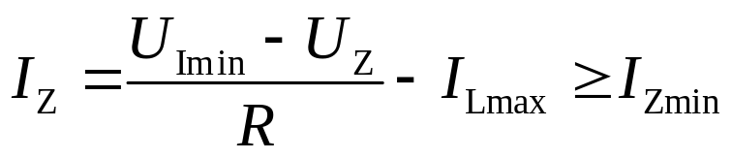
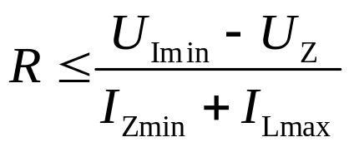
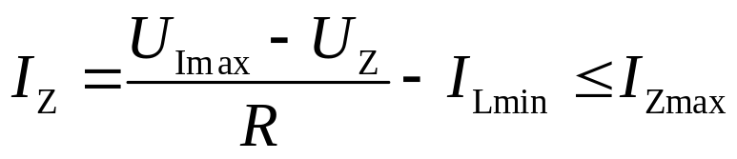
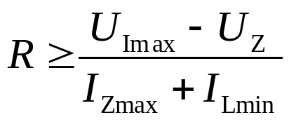
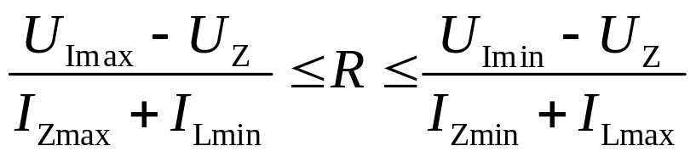
2、限流电阻R的选取
背
（1）电网电压UI最低且负载电流IL最大时，稳压管的电流最小。
（2）电网电压UI最高且负载电流IL最小时，稳压管的电流最大。
实际R取值

Slide 5
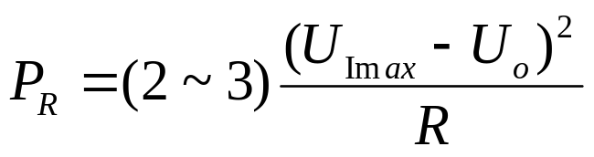

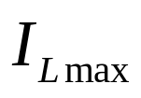
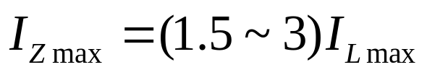

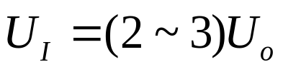
限流电阻R的额定功率
3、选取稳压二极管
（1）稳压管能够稳压的最大电流 应大于负载电流最大值 。
（2）稳压电路输入电压 ，限流电阻上压降有限制。

Slide 6




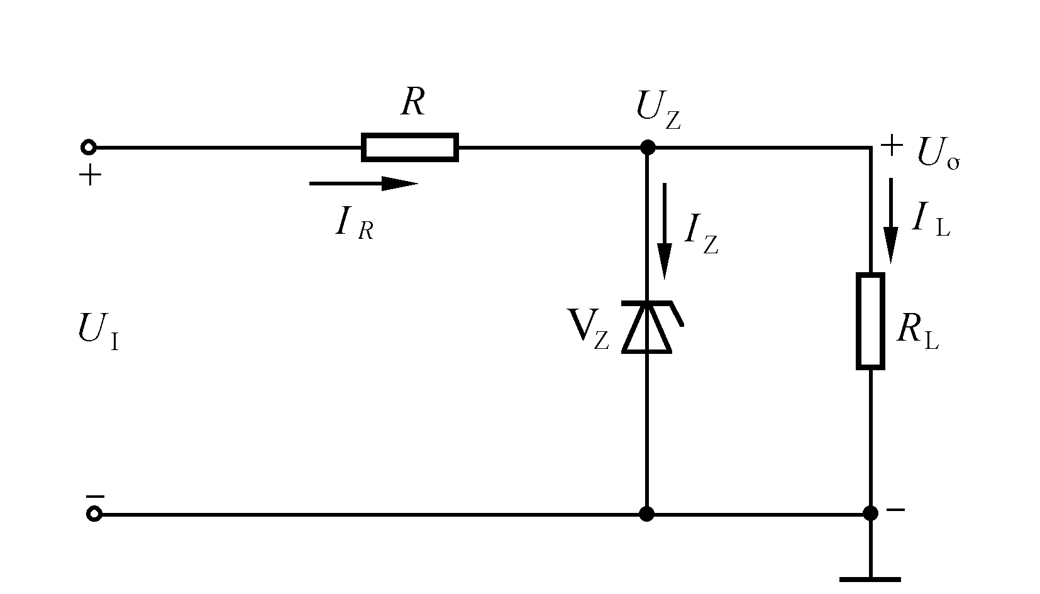
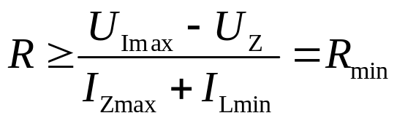



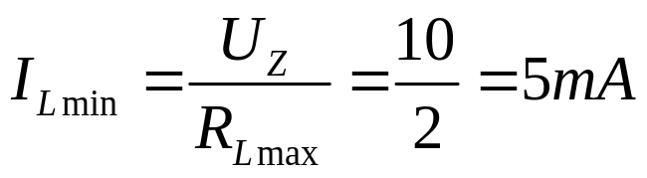
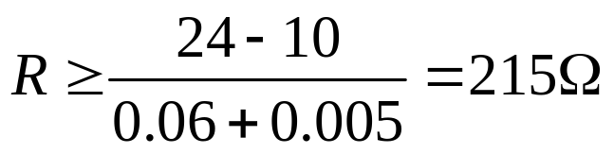
例9-1
稳压管稳压电路如图所示。已知UI=20V，变化范围 ，稳压管稳压值 ，负载电阻RL变化范围为（1~2） ，稳压管的电流范围 为（10~60）mA。
试确定限流电阻R的取值范围。
解：
解得：

Slide 7
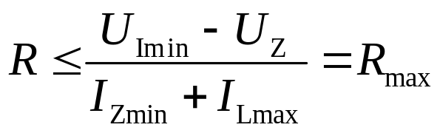


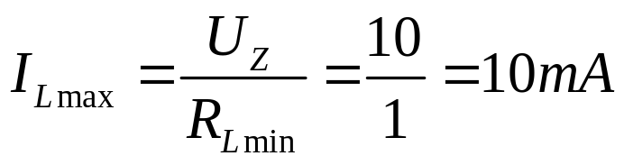
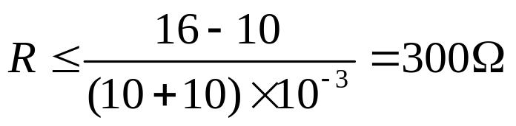
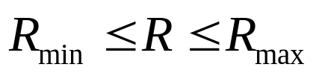

确定限流电阻R的取值范围
解得：
限流电阻R须满足：
则R的取值范围为

Slide 8
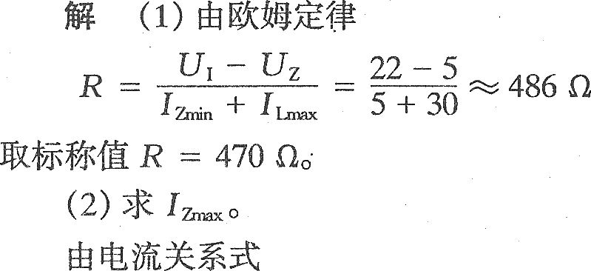

练习题：（9-14）
并联型稳压电路如图所示。若U_{I}=22V，硅稳压管稳压值U_{Z}=5V，负载电流I_{L}变化范围为(10～30)mA。设电网电压(U_{I})不变，试估算I_{Z}不小于5mA时的需要的R值是多少?在选定R后求I_{Z}的最大值。

Slide 9


4、并联型稳压电路的特点：
（1）电路设计简单、直观。
（2）输出电压 不可调。（稳压管的稳定电压）
（3） 的动态范围小，几十mA，适应范围窄。
晶体管串联型稳压电路

Slide 10
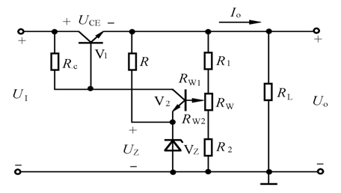
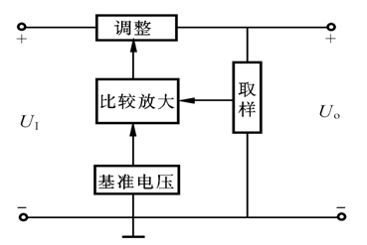
四、晶体管串联型稳压电路
（一）1、基本调整管稳压电路
稳压原理：引入电压负反馈，稳定输出电压。
2、典型的串联型稳压电路组成方框图及作用
右图背

Slide 11



(1) 取样电路： 、 、
取出输出电压的一部分，送至比较放大器。

Slide 12


(2) 基准电压电路： 、
提供一个稳定度很高的基准电压送至比较放大器。

Slide 13


(3) 比较放大环节： 、
将取样电压与基准电压比较，将得到的误差信号放大，控制调整管。
→ 单管放大、差放、集成运放等

Slide 14


(4) 调整环节：
起电压调整作用（核心），保证调整管工作在放大区，一般要求调整管集电极和发射极之间的电压Uce满足
背一般取3

Slide 15
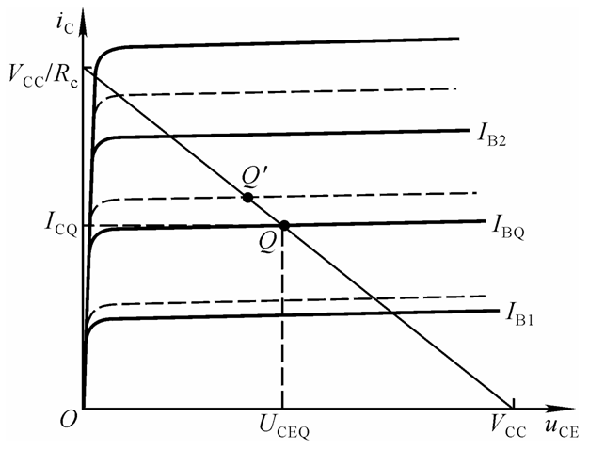
3、稳压原理
如果由于某些原因的影响，使U_{O}升高，U_{B2}升高，而V₂管的U_{E2}=U_{Z}固定不变，所以U_{BE2}=U_{B2}-V_{E2}增加，于是I_{C2}增大，集电极电位U_{C2}下降，V₁基极电位U_{B1}=U_{C2}，因此V₁的U_{BE1}减小，I_{C1}随之减小，U_{CE1}增大，迫使U_{O}下降，即维持U_{O}基本不变。
B2

Slide 16
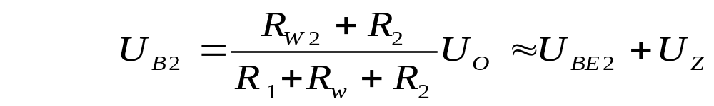
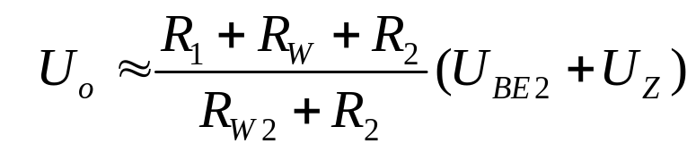
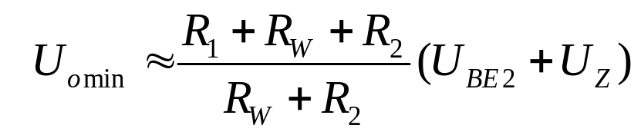
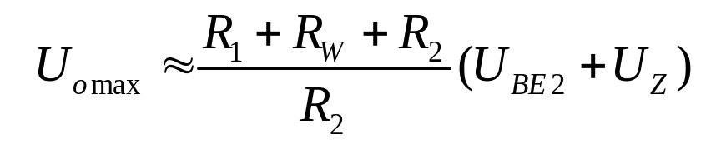
输出电压调节范围
B2
调整Rw阻值，即可调整Uo的大小。
当Rw滑动端调至最上端时，Rw2=Rw，Uo为最小。
当Rw滑动端调至最下端时，Rw2=0，Uo最大。

Slide 17
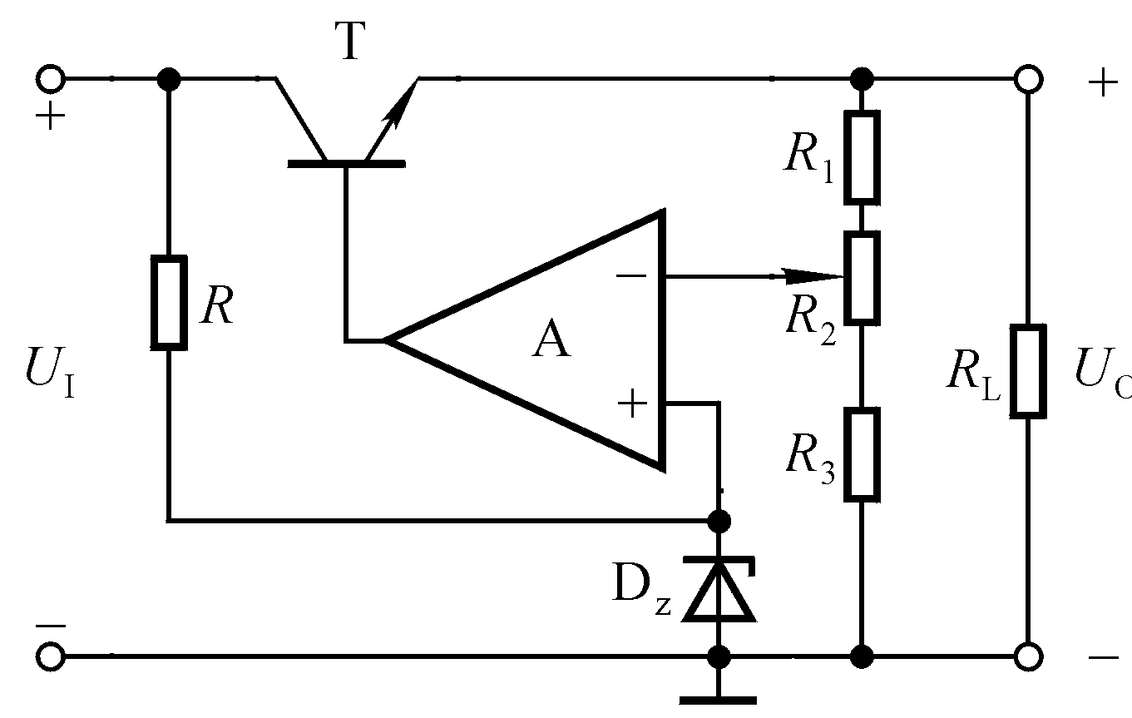


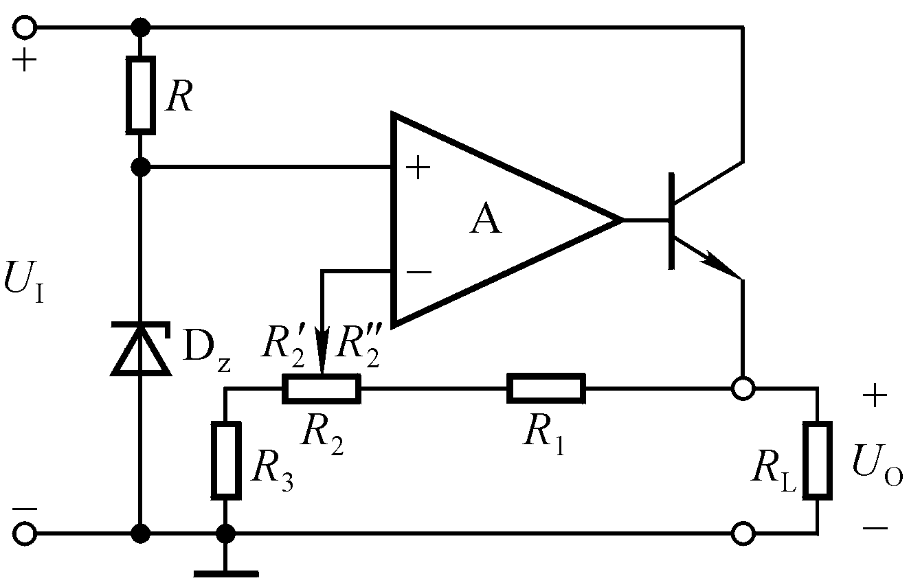
由运放构成比较放大环节的稳压电路

Slide 18
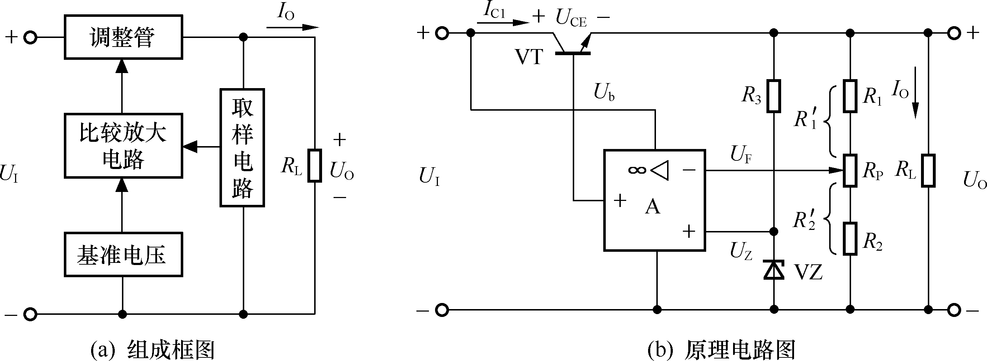
问题：指出该串联型稳压电路的各个组成部分？
VT为调整管，它工作在线性放大区，故又称为线性稳压电路。R3和稳压管VD组成基准电压源，为集成运放A的同相输入端提供基准电压; R1、R2和Rp组成取样电路，它将稳压电路的输出电压分压后送到集成运放A的反相输入端；集成运放A构成比较放大电路，用来对取样电压与基准电压的差值进行放大。

Slide 19
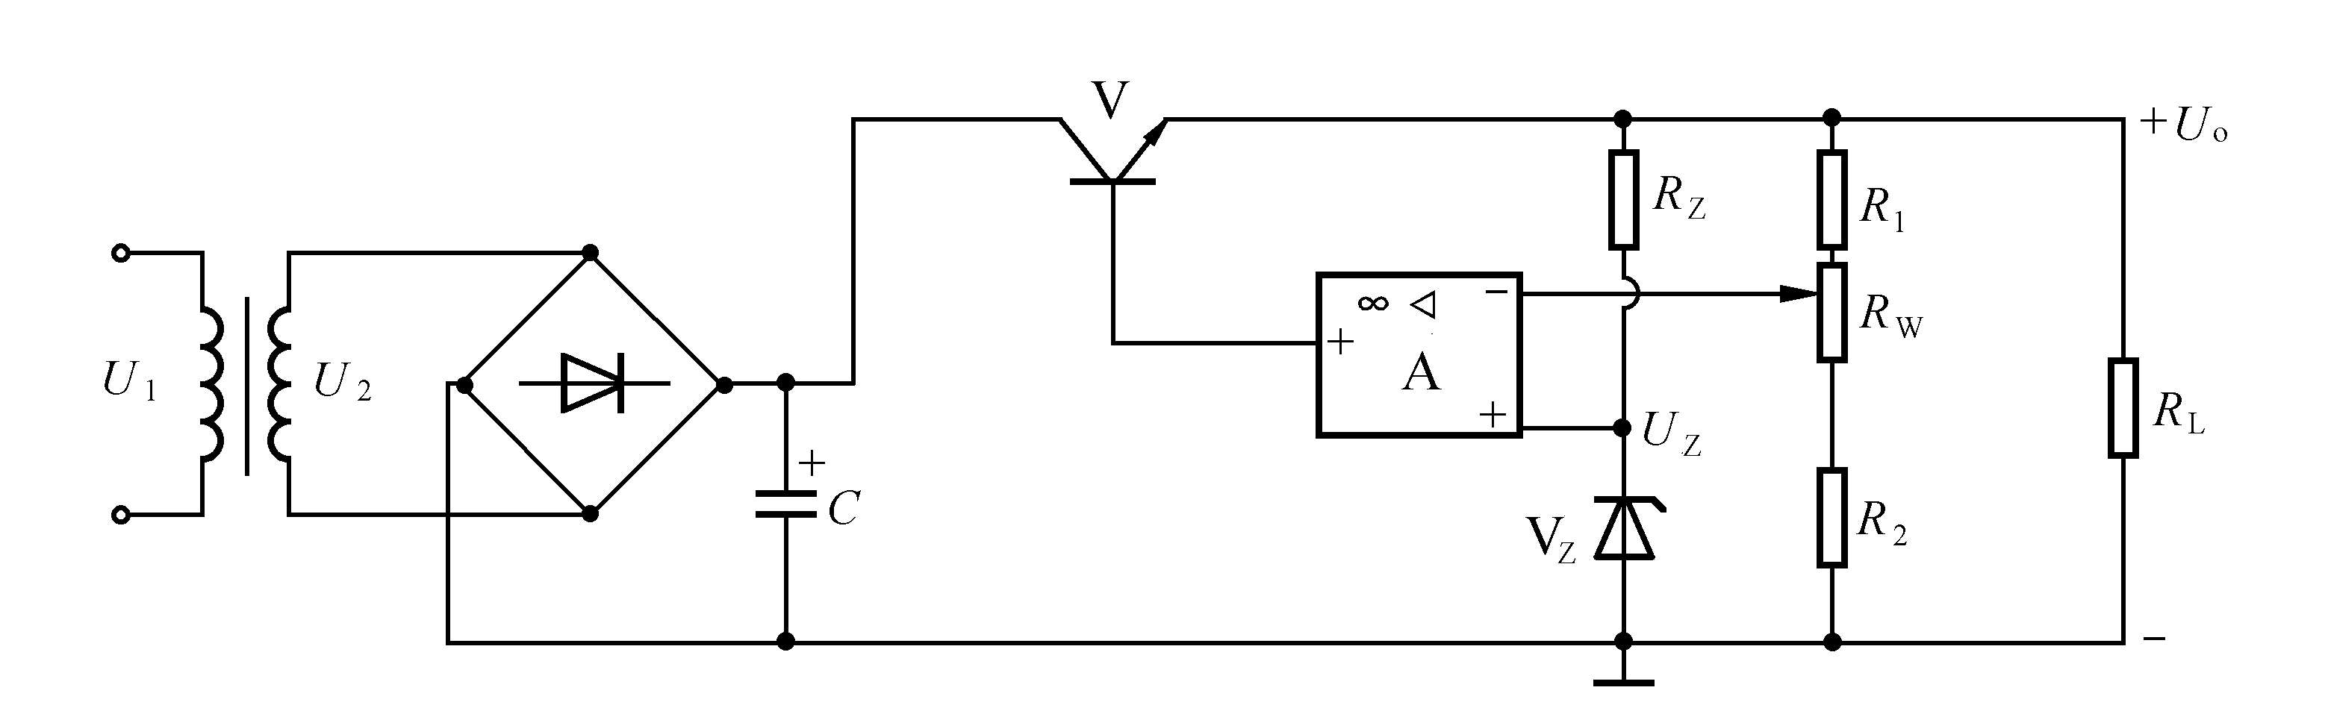
9-18（重点）稳压电源如图所示。设U_{Z}=6V, R_{W}=300Ω, 输出电压可调范围U_{o}=(9～18)V。
(1)求采样电阻R₁、R₂各为多少?
(2)若调整管V的饱和压降U_{CES}=3V,问变压器次级线圈电压有效 值U₂至少应为多少伏?
作业：9-14,9-15(1),9-16,9-18

Slide 20
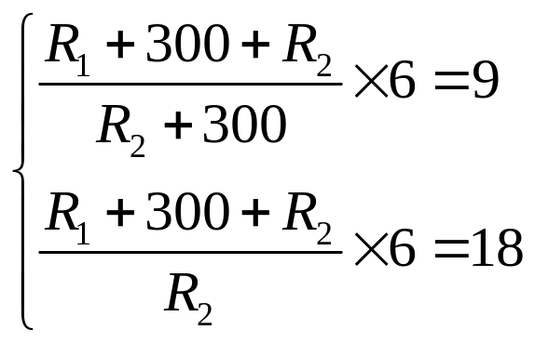
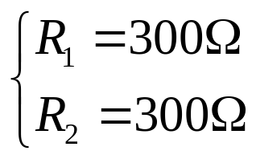


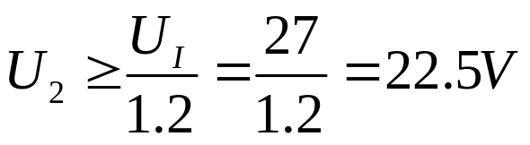
解：
（1）由已知条件列联立方程组进行求解。
解得：
（2）求U2
注意：考虑U2最小值应保证输出电压为最大值时也能稳压。
由串联型稳压电路的特点

Slide 21






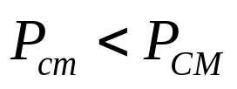



例9-2
晶体管串联型稳压电路如图9-24，计算Pcm和调整管工作状态。（自学）
3DD12A的
核算调整管的工作状态
设调整管的 ，则满足 的条件。
保证即使调整管在最不利的条件下也工作在放大状态。

Slide 22
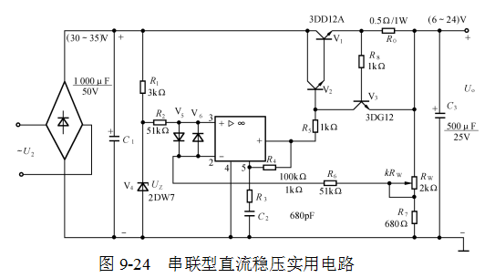
复合管调整
比较放大
基准电压
取样
作业：9-14,9-15(1),9-16,9-18

